Slide 1
Portugal Sol, Mar e Transparência
CDAYS - 2024
EDIÇÃO PORTUGAL

Slide 2
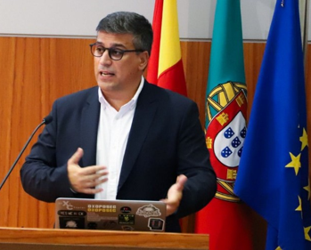
$whoami
Pedro Vieira
Engenheiro de Cibersegurança
Certified Ethical Hacker
Licenciado pela Universidade do Minho
2

Slide 3
Aviso Legal & Leis

Slide 4

Aviso Legal Disclaimer – Aborrecido, mas necessário
Toda a informação contida nesta apresentação destina-se exclusivamente para fins educacionais e de consciencialização.
Apresentação ao vivo. Não é um ambiente controlado e alguns conteúdos podem ser inapropriados para alguns participantes.
Declino qualquer responsabilidade pelo uso, uso indevido, download, ou visualização dos links desta apresentação.
Esta apresentação não está diretamente relacionada com o meu trabalho ou empregador.
4

Slide 5

Aviso Legal Disclaimer - Evitem atividades ilegais
Alguns links, sites, software ou outros itens listados podem ou não ser legais, delito, crime no seu país.
Por favor, verifique que lhe é permitida a consulta dos sites, e o eventual uso do software listado.
Ignorância acerca das leis aplicáveis não é desculpa para transgressões ou actividades ilegais.
Atividades ilegais podem implicar problemas ou mesmo prisão.
Verifique sempre o que é legal e as leis aplicáveis.
5

Slide 6
Leis Lei Portuguesa e Organizações
Lei
Diário República Eletrónico (link)
ANACOM (link)
Organizações
CNCS – Centro Nacional de Cibersegurança (link)
Notificação de Incidentes (link)
CERT.PT (link)
Unidade Nacional de Combate ao Cibercrime e à Criminalidade Tecnológica (UNC3T) (link)
Ministério Público (link)
6

Slide 7
Portugal – Sol, Mar e Transparência
Ser transparente com 8 mil milhoes de pessoas?

Slide 8
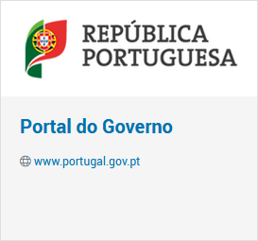
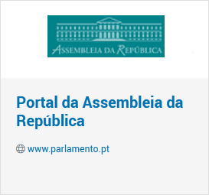
Portugal Membros do Governo/Parlamento
Portal | Portal do Governo
 | Membros do Governo (link) Primeiro-Ministro (link) Redes sociais
Portal | Portal da Assembleia da República
 | Deputados em funções (link) Informação Pessoal (link) Registo de interesses (link) Participação em empresas (link) Dados Abertos (link)
8

Slide 9

Portugal Portal BASE - Contratos Públicos Online
Portal | Portal BASE
 | O Portal BASE centraliza a informação sobre os contratos públicos (link) Contratos (link) Anúncios (link) Entidades (link) Empresas e Pessoas Indicadores (link) Exemplos Assembleia da República – 600054128 (link) SP&M, Sociedade de Advogados, RL – 510445020 (link) José Pedro Aguiar-Branco & Associados ... – 506584020 (link) Proteção de dados pessoais (link) (link)
9

Slide 10

Portugal Ministério da Justiça – Publicações
Portal | Publicações de Atos Societários e de outras entidades
 | Consultar e pesquisar todas as publicações (link) Exemplos Oliveiras Gold de Portugal, Lda – 510172466 José Pedro Aguiar-Branco & Associados ... – 506584020 (Não disponível) Farfetch – 507398505 Ajuda: Para obter NIF, pesquisar em motor de busca por: “nome da empresa” nif
10

Slide 11

Portugal Portal DRE – Diário da República Electrónico
Portal
 | Pesquisa (link) “Luís Filipe Montenegro Cardoso de Morais Esteves” “Pedro António Oliveira Vieira” Pesquisar por número/ano do despacho “28227/2007” Pesquisa avançada (link) Site alternativo – DRE Tretas (link)
11

Slide 12
Portugal Membros do Governo/Parlamento
12

Slide 13
RGPD andas perdido?
Acumulação compulsiva

Slide 14

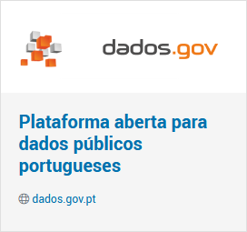
Portugal
Portal | Registo Civil Online
 | Registo Civil Online (link) Certidão de nascimento Certidão de casamento Certidão de óbito Certidão de perfilhação
Portal | Plataforma aberta para dados públicos portugueses
 | Conjuntos de dados (link) Exemplos: Contratos Públicos - Portal BASE – IMPIC (link) Arquivo.pt - pesquise páginas do passado (link)
14

Slide 15


Portugal Ensino
Portal | DGES - Direção-Geral de Ensino Superior
 | Candidatura ao ensino superior público - colocações (link) Listagem Ordenada de Candidatos Listagem de Colocados Nota: Já não é possível consultar os anos anteriores, pelo menos aqui ☺
Portal | DGAE - Direção – Geral da Administração Escolar
 | Concurso Externo 2022/2023 – Listas Definitivas (link) Exemplo: Grupo 110 - 1º Ciclo do Ensino Básico (link)
15

Slide 16
Portugal Curriculum Vitae e Recibos de Vencimento
Curriculum Vitae
Pesquisa: "curriculum vitae" filetype:pdf site:.pt (link) 135000 resultados; muitos falsos positivos Pesquisa melhorada: "nome" "curriculum vitae" filetype:pdf site:.pt (link) Phishing de informação: Anúncios de emprego falsos
Recibos de vencimento
Pesquisa: "recibo de vencimento" filetype:pdf (link) Exemplos: Por questões de privacidade não serão apresentados Pela taxa de IRS é possível inferir estado civil e número de filhos
16

Slide 17
Portugal Cadernos eleitorais e Listas de alunos
Cadernos eleitorais/associados/membros
Pesquisa: "caderno eleitoral" filetype:pdf (link) Pesquisa: "Lista de sócios" filetype:pdf (link) Exemplo: Universidade do Minho (link) Ministério Público (link)
Lista de alunos/inscrições/pautas
Pesquisa: pautas aluno filetype:pdf (link) Pesquisa: "Lista de alunos" filetype:pdf site:up.pt (link) Exemplo: Universidade do Porto – 2008/2009 (link) Agrupamento de Escolas de Proença-a-Nova (link)
17

Slide 18
Portugal Ordens Profissionais
Ordem dos Advogados
Ficheiros PDF “expostos” (link) Listas de inscritos (link) Pautas (link) Emails da ordem usados em sites pessoais ~1500 credenciais expostas em listas de credenciais
Ordem dos Contabilistas
Ficheiros PDF “expostos” (link) Caderno eleitoral (link) Lista dos técnicos oficiais de contas Diário da República III série – 2005 – referência 23 751 (link)
18

Slide 19
Portugal Listas públicas
Lista de subvenções e benefícios públicos e de doações (IGF) (link) Lista pública de execuções (link) Venda de Bens Penhorados em Processos Executivos (link) Lista de devedores na Segurança Social (link) Listas de Devedores na Autoridade Tributária e Aduaneira (link) Pesquisa de bens penhorados – não oficial (link) Pesquisa de bens penhorados – não oficial (link)
19

Slide 20
OBRIGADO Q&A

